Slide 1

Проектирование и разработка системы управления контентом веб-приложения (CMS) в виде веб-форума

Slide 2
Виды форумных CMS:
самостоятельные
в виде плагинов к самостоятельным CMS

Slide 3
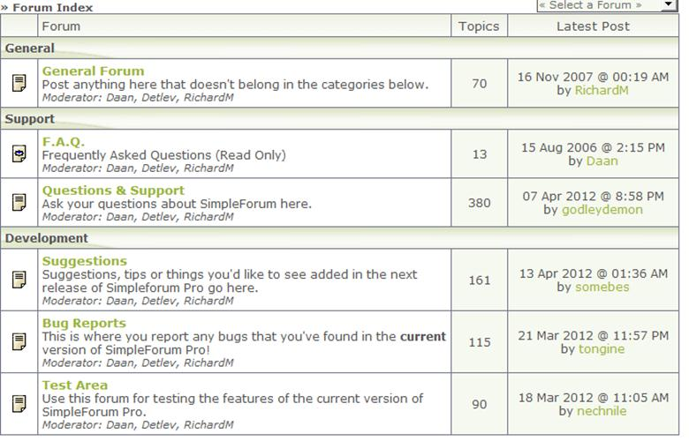
Плагин для WordPress – Simpleforum
+ неперегруженный внешний вид и понятный интерфейс
– необходима установленная система Wordpress.

Slide 4
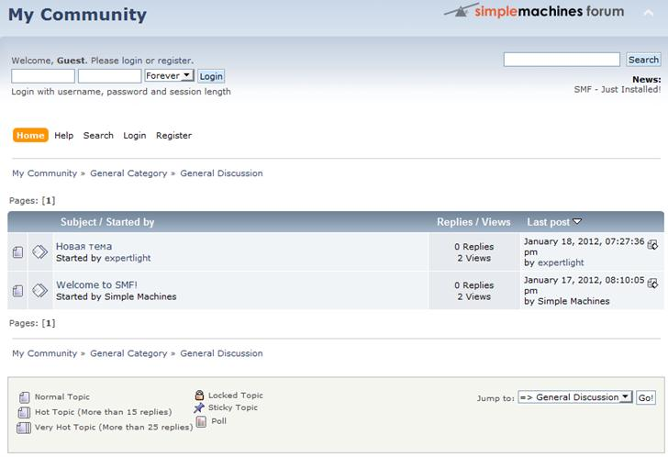
Simple Machine Forum (SMF)
+ Богатый функционал
+ Множество настроек в панели администратора
– Перегруженность лишней информацией
– Отсутствие русского языка

Slide 5
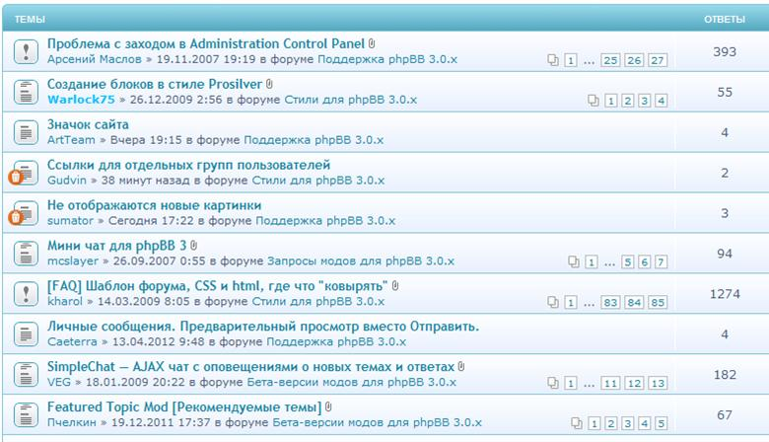
phpBB
+ Несложная в использовании система шаблонов
+ Многоязычный интерфейс
– Изобилие лишней анимации
– Очень яркие цвета
– Низкая производительность

Slide 6
Общие недостатки:
- перегруженность интерфейса
- отсутствие русского языка в интерфейсе
- низкая производительность из-за сложных запросов к базе данных

Slide 7
Постановка задачи(1)
- возможность закрытия темы для обсуждения
- создание темы
- создание сообщения
- удаление сообщения участником форума, имеющим такое право
- создание скрытых категорий, которые видны ограниченному количеству групп пользователей
- наличие панели администратора, через которую будет производится управление форумом

Slide 8
Постановка задачи(2)
- страница регистрации новых пользователей
- модуль авторизации пользователей в системе
- шифрованная передача паролей
- защита от SQL инъекций
- наличие панели навигации по сайту
- масштабируемый механизм разделения прав
- CMS должна иметь определенную архитектуру, чтобы другие разработчики могли в ней разобраться

Slide 9
Используемые средства:
- Веб сервер
- Среды разработки
- Средства отладки программного кода
- Системы контроля версий программного кода
- Вспомогательные средства

Slide 10
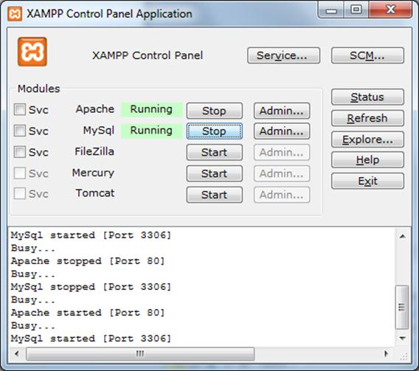
Веб сервер
XAMPP — кроссплатформенная сборка веб-сервера, содержащая Apache, MySQL, интерпретатор скриптов PHP

Slide 11
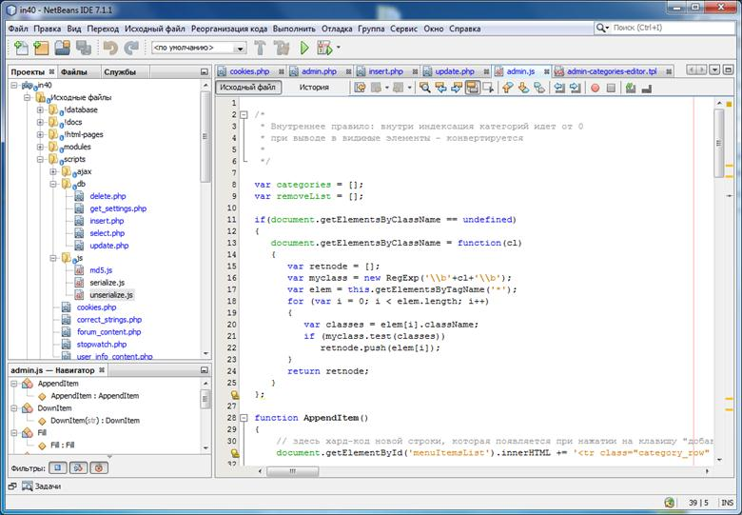
Среды разработки
NetBeans IDE — свободная интегрированная среда разработки приложений (IDE)

Slide 12
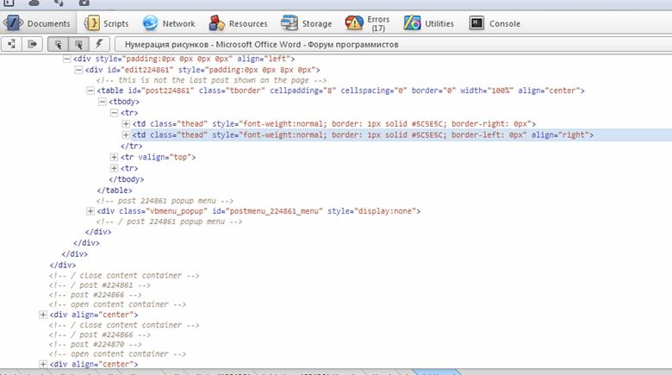
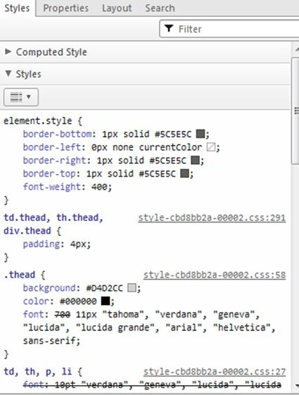
Средства отладки (клиентская часть)
Opera Dragonfly – отладчик браузера Opera

Slide 13
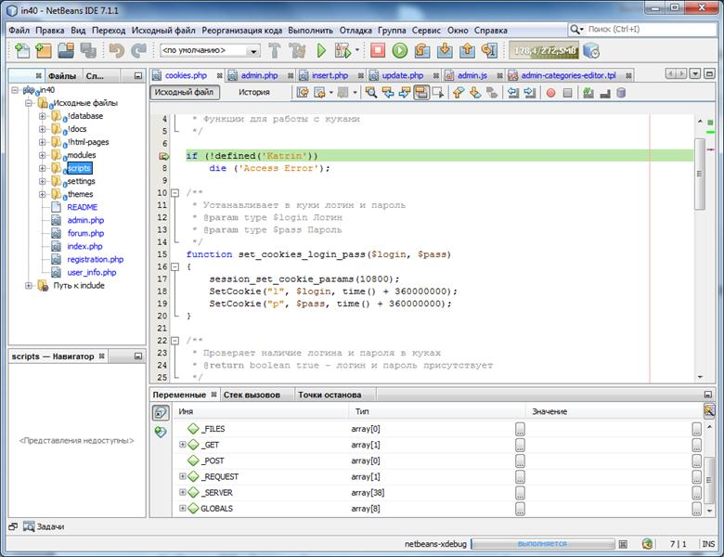
Средства отладки (серверная часть)
Xdebug – отладчик NetBeans

Slide 14
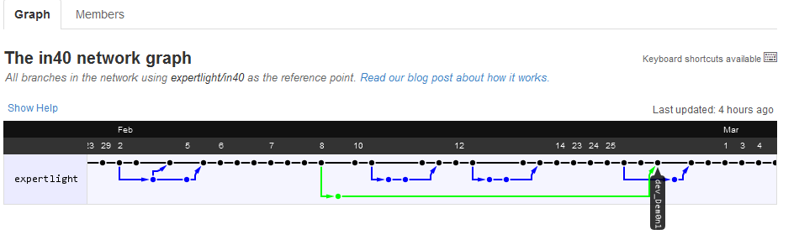
Система контроля версий программного кода
Git – распределённая система управления версиями программного кода

Slide 15
Вспомогательные средства
Skype (программа интернет телефонии)
Microsoft Visio (рисование схем)
Браузеры (Opera, Google Chrome)

Slide 16
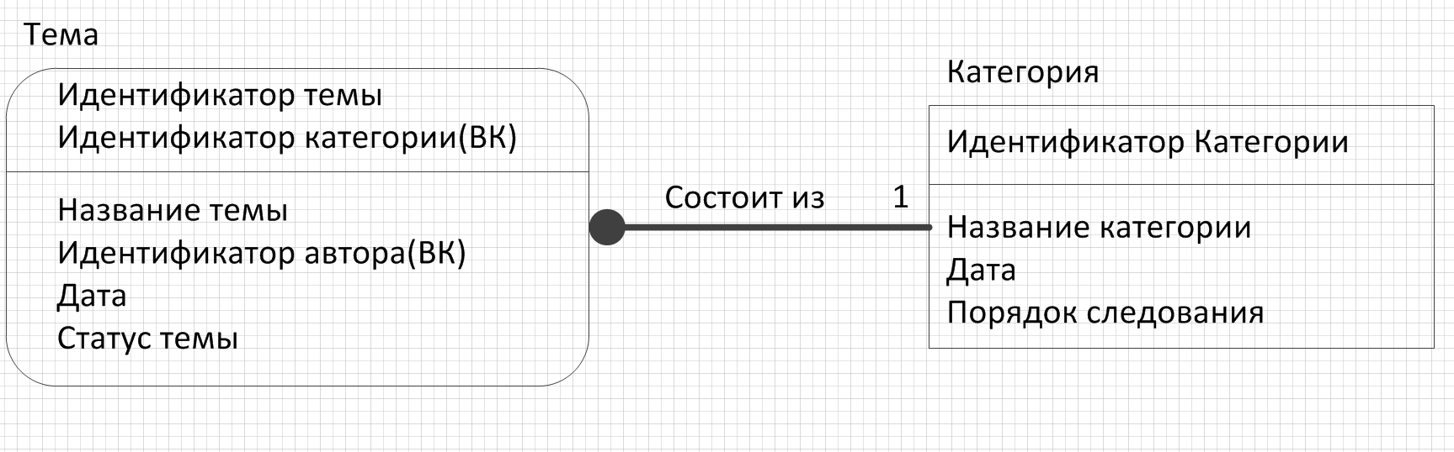
Логическое проектирование базы данных
Идентифицирующее отношение между сущностью «тема» и «категория»

Slide 17
Логическое проектирование базы данных
Идентифицирующее отношение между сущностью «тема» и «категория»

Slide 18
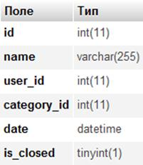
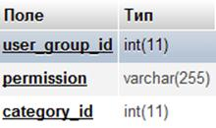

Физическое проектирование базы данных

Slide 19
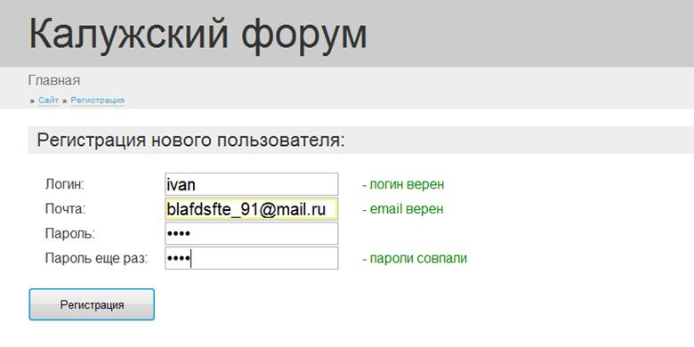
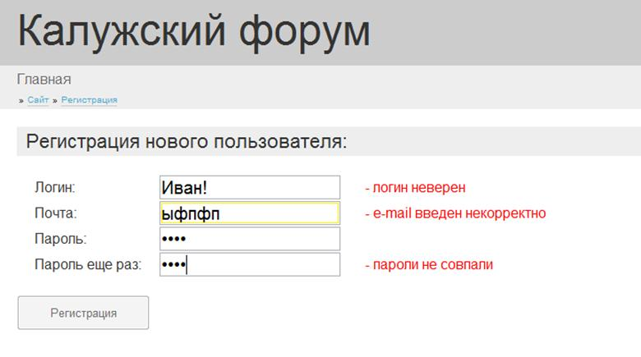
Проектирование модулей.
Регистрация
- Верно введенные данные
- Неверно введенные данные

Slide 20
Проектирование модулей.
Регистрация
- Верно введенные данные
- Неверно введенные данные

Slide 21
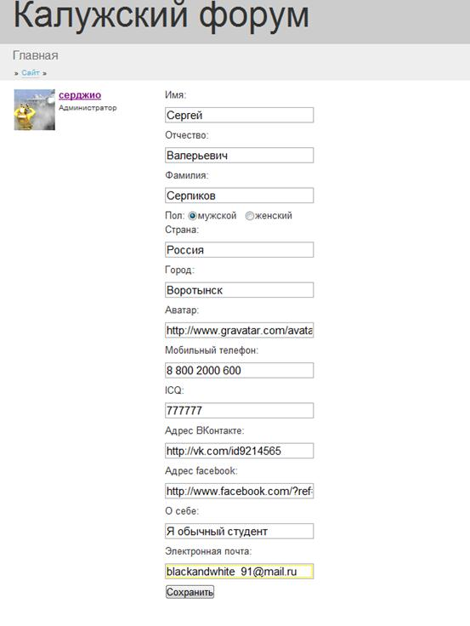
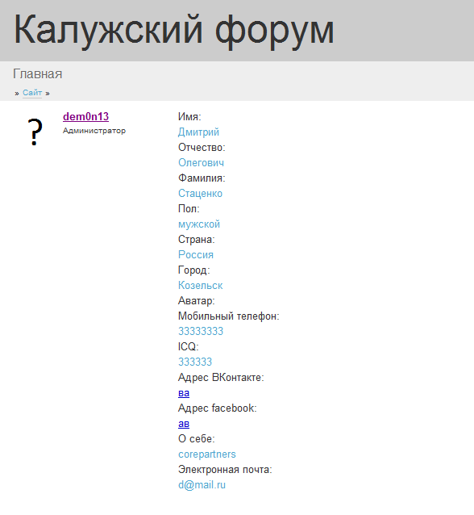
Проектирование модулей.
Профиль пользователя

Slide 22
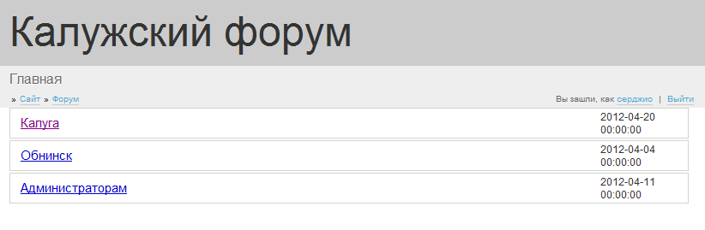
Проектирование модулей.
Список категорий

Slide 23
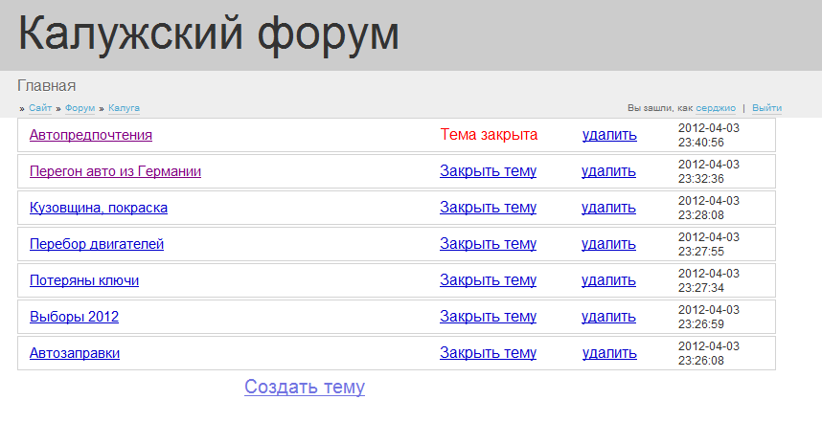
Проектирование модулей.
Список тем

Slide 24
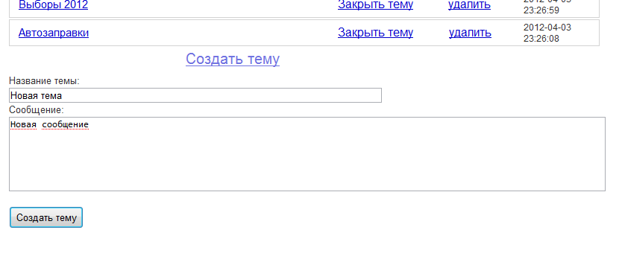
Проектирование модулей.
Создание темы

Slide 25
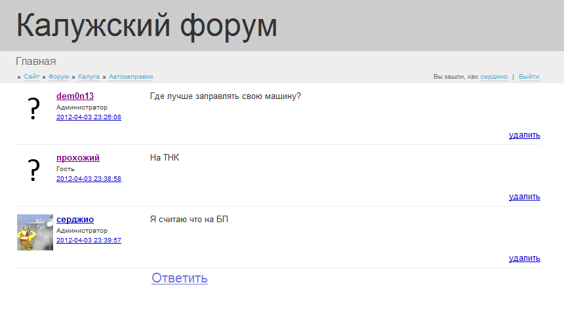
Проектирование модулей.
Список сообщений

Slide 26
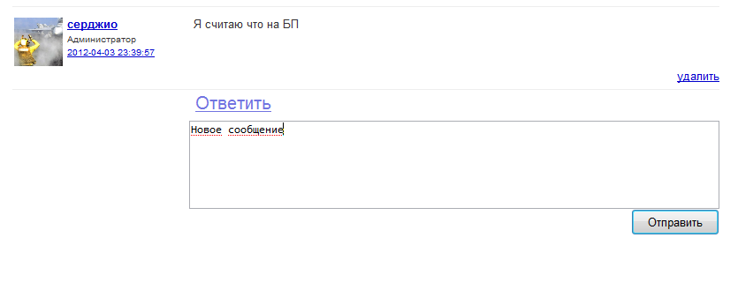
Проектирование модулей.
Написание сообщения

Slide 27
Проектирование модулей.
Механизм разделения прав

Slide 28
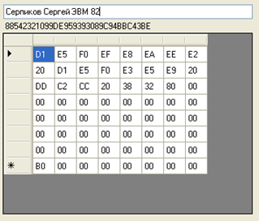
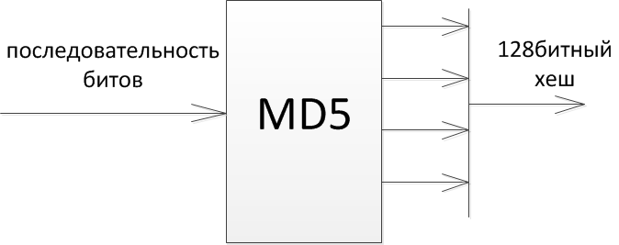
Проектирование модулей.
Шифрование MD5

